Slide 1
Projeto I
3ª entrega

Slide 2
Equipe: Alpha Web
Roberto Franco – Engenharia mecânica
Vitor Vitturi – Engenharia da computação
Gabriel Salvador – Engenharia Mecatrônica

Slide 3
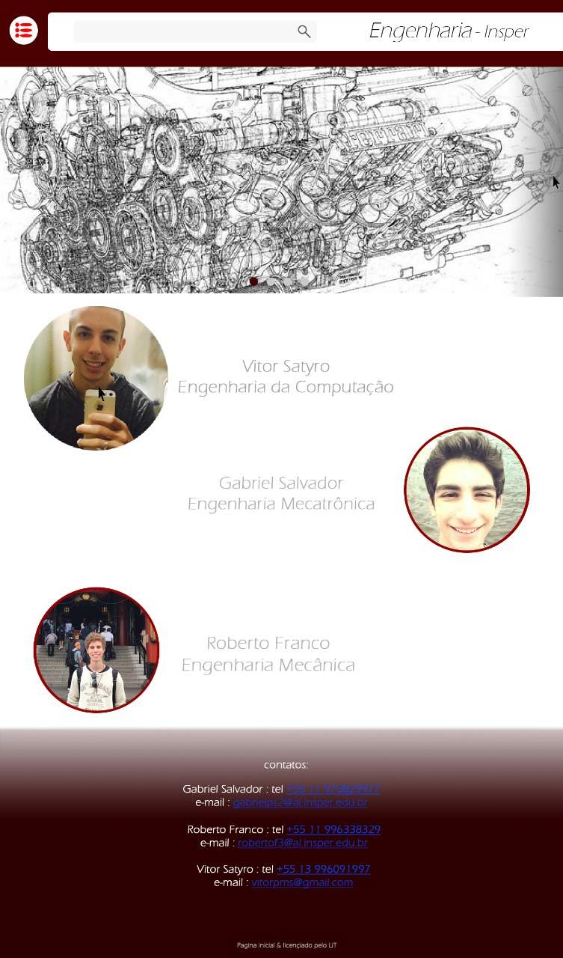
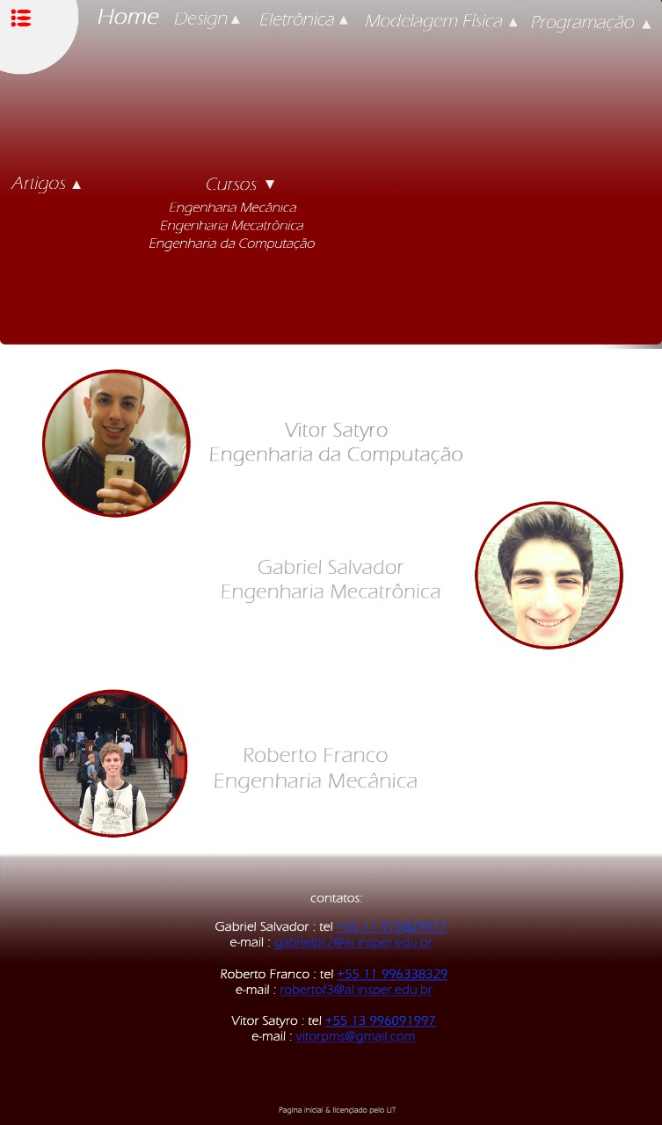
Mockup da página principal

Slide 4
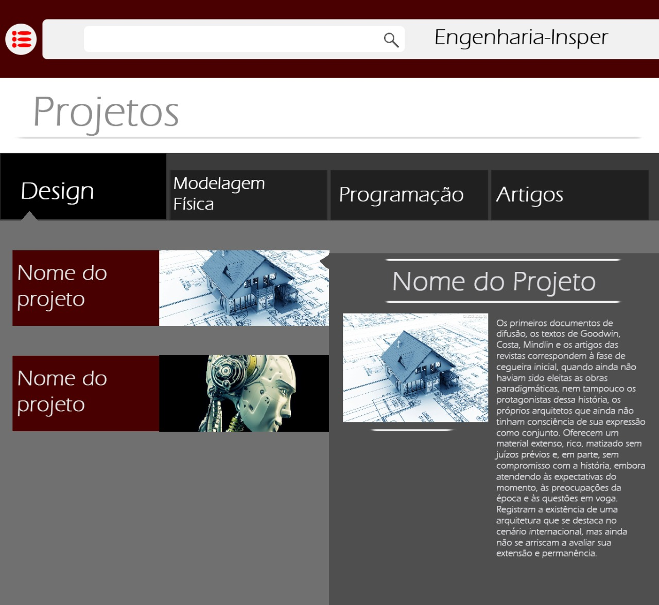
Mockup da página projetos

Slide 5
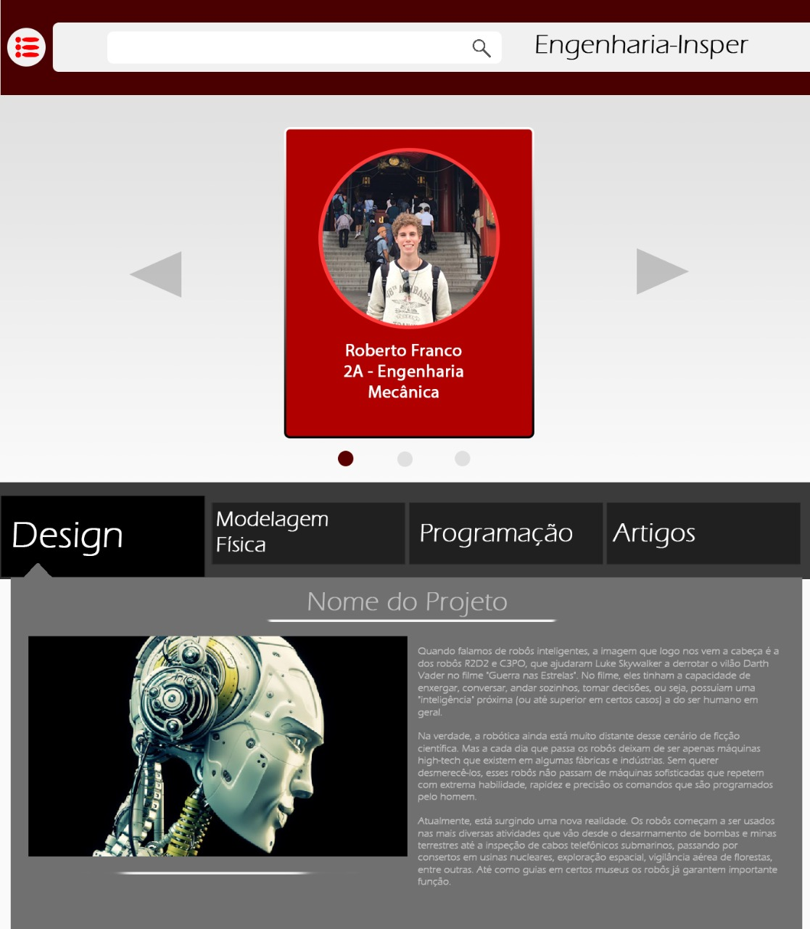
Mockup da página Sobre Mim

Slide 6
Referências de cores e tipografia
Fontes : google
Cores: apple
Referencias: http://designculture.com.br/20-sites-modernos-para-inspirar
http://www.webmaster.pt/templates-html5-gratis-2-20574.html
https://www.adobe.com/br/creativecloud.html
https://www.tuesport.com/br

